Slide 2
فعالیت جسمانی میانسالان

Slide 3
توصیه WHO برای فعالیت فیزیکی
150 دقیقه فعالیت بدنی با شدت متوسط در طول هفته
یا
75 دقیقه فعالیت فیزیکی شدید
یا
ترکیبی از هردو

Slide 4
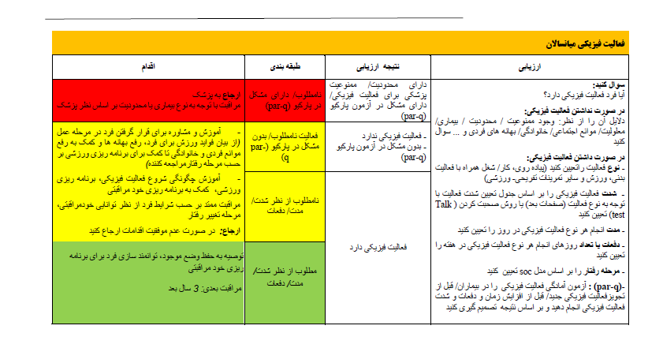

Slide 5
آزمون PAR-Q (Physical Activity Readiness Questionaire)
خیر | بلی | 1) آیا پزشک تا به حال به شما گفته است که شرایط قلبی شما به گونه ای است که باید فقط فعالیت های جسمانی توصیه شده توسط بزشک را انجام دهید؟
خیر | بلی | 2)آیا در حین فعالیت جسمانی درد در قفسه سینه دارید؟
خیر | بلی | 3) آیا درماه گذشته، در زمانی که فعالیت جسمی نداشتید، قفسه سینه شما درد می گرفت؟
خیر | بلی | 4) آیا تعادل خود را به علت سرگیجه از دست می دهید یا تا به حال هوشیاری خود را از دست داده اید؟
خیر | بلی | 5) آیا مشکل استخوانی یا مفصلی )مانند پشت، زانو یا لگن( دارید که ممکن است با تغییر در میزان فعالیت جسمانی بدتر شود ؟
خیر | بلی | 6) آیا اخیراً به تجویز پزشک، داروهای کاهنده فشار خون یا داروهای قلبی مصرف می نمایید؟
خیر | بلی | 7) آیا دلایل دیگری دارید که نباید فعالیت جسمانی داشته باشید؟

Slide 6
افراد دارای بیماری مزمن مانند دیابت، بیماری قلبی عروقی بدون انجام آزمون پارکیو به پزشک ارجاع داده می شوند
انجام آزمون پارکیو در افراد به ظاهر سالمی که قصد افزایش شدت، مدت و دفعات انجام فعالیت جسمانی را دارند

